Slide 1


Obchodní akademie, Střední odborná škola a Jazyková škola s právem státní jazykové zkoušky,
Hradec Králové
Autor: | Mgr. Lubomíra Moravcová
Název materiálu: | VY_32_INOVACE_2_FYZIKA_05 Druhy pohybů
Téma sady: | Fyzika
Obor, ročník: | Obchodní akademie, Sociální činnost, Veřejnosprávní činnost, 1.–2. ročník
Datum vytvoření: | říjen 2013
Anotace: | Stručná charakteristika pohybů a jejich dělení
Metodický obsah: | Výklad nového učiva.

Slide 2
Obsah prezentace
Dělení pohybů:
- podle dráhy: přímočarý, křivočarý, kruhový, periodický
- podle rychlosti: rovnoměrný, nerovnoměrný
Další dělení pohybů:
- posuvný
- otáčivý
- složený
Otázky k opakování

Slide 3
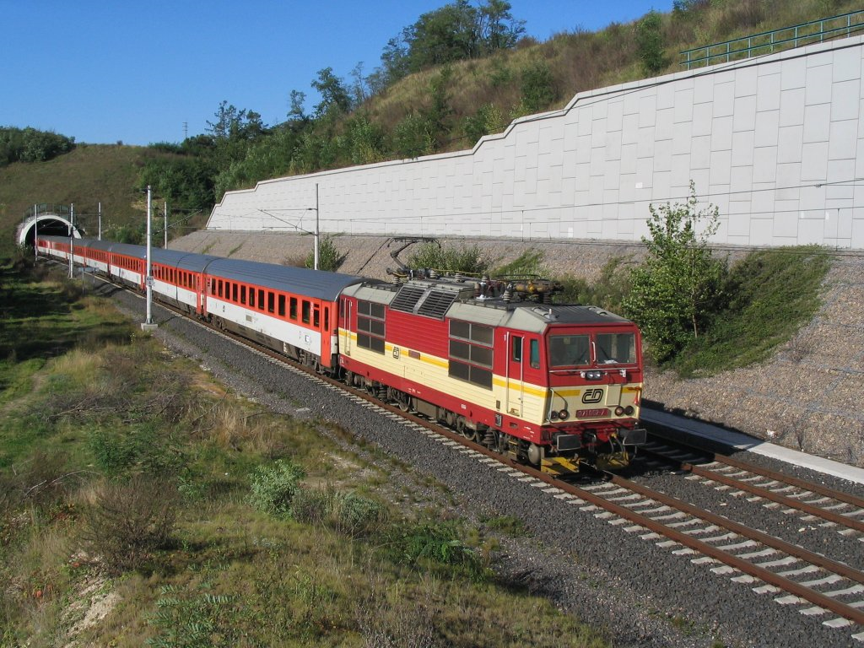
Dělení pohybů
1. podle tvaru dráhy
a) přímočarý – trajektorií je přímka
příklad z praxe: jedoucí vlak na rovném úseku
Obr. č. 1 Vlak na rovném úseku

Slide 4
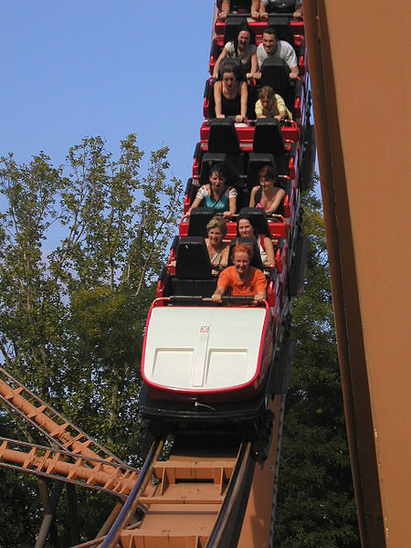
b) křivočarý (obecný) – trajektorií je obecná
křivka otevřená či uzavřená např. parabola,
elipsa
příklad z praxe: fotbalista při zápase, sedačka
na horské dráze
Obr. č. 2 Sedačka na horské dráze

Slide 5
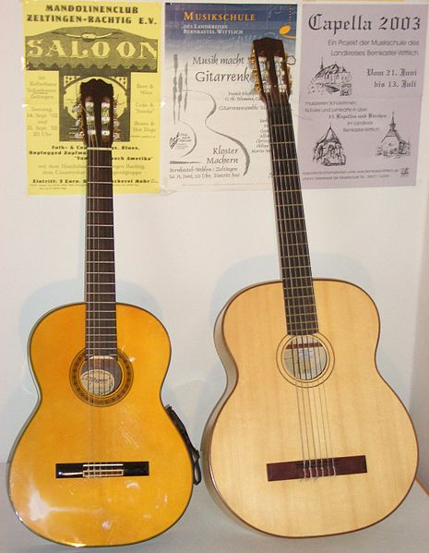
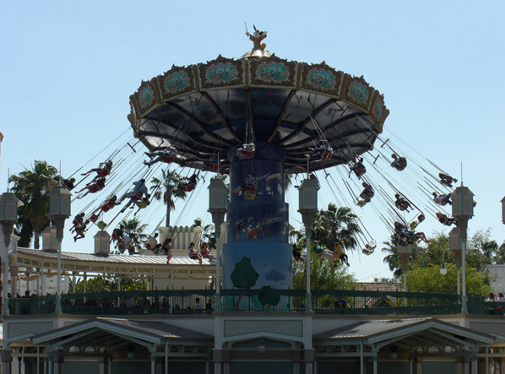
c) kruhový – trajektorií je kružnice
příklad z praxe: kolotoč, volant u auta
d) periodický – trajektorií je taková uzavřená
křivka, kdy se hmotný bod za určitý čas vrátí
do výchozí polohy
příklad z praxe: kmitání kytarové struny
Obr. č. 3 Kolotoč
Obr. č. 4 Kytarová struna

Slide 6
2. podle rychlosti
rovnoměrný – velikost rychlosti se při
rovnoměrném pohybu s časem nemění je
konstantní, ačkoliv se může měnit směr
vektoru rychlosti
například: rovnoměrný přímočarý pohyb
rovnoměrný pohyb po kružnici
b) nerovnoměrný – velikost rychlosti se s časem
mění podle velikosti zrychlení může jít o pohyb
zrychlený či zpomalený
například: nerovnoměrný přímočarý pohyb

Slide 7
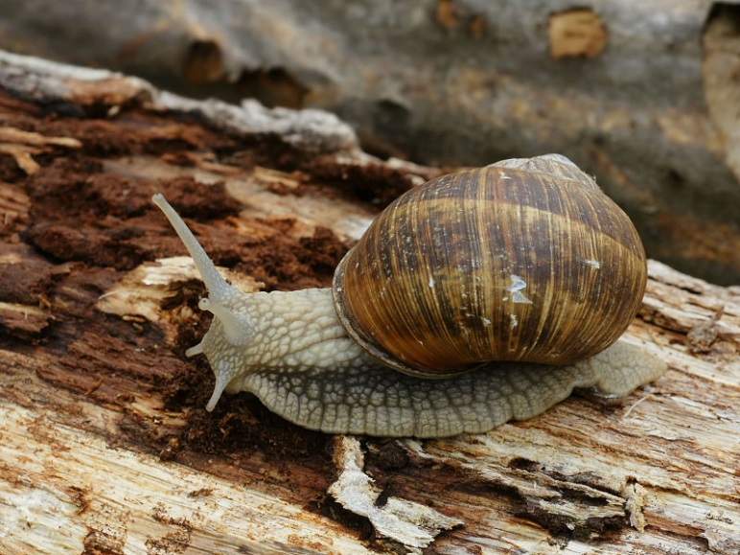
Další druhy pohybů
a) posuvný (translační)
pohyb, při kterém bod mění svoje místo
v prostoru
příklad z praxe: lezoucí hlemýžď, stíhačka, která
strmě vzhůru stoupá
Obr. č. 5 Lezoucí hlemýžď

Slide 8
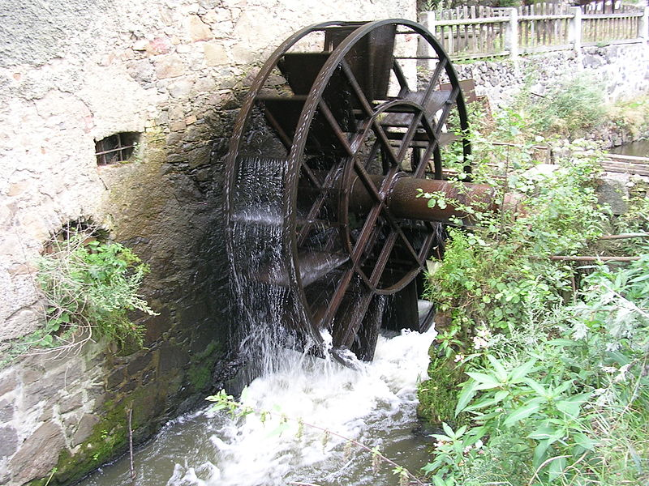
b) otáčivý (rotační)
pohyb, při kterém se těleso otáčí (rotuje) kolem
nějaké osy
Příklad z praxe: bruslař který se otáčí – rotuje,
mlýnské kolo
Obr. č. 6 Mlýnské kolo

Slide 9
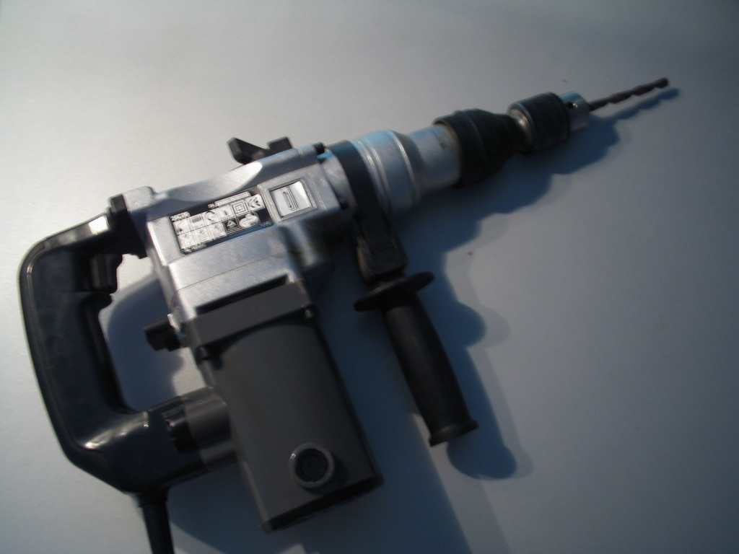
c) složený pohyb
vzniká složením posuvného a otáčivého pohybu
další
Příklad z praxe: pohyb šroubu – posuvný
i otáčivý
Obr. č. 7 Vrtačka

Slide 10
Otázky k opakování
Jak dělíme pohyby podle dráhy?
Jednotlivé druhy popište a uveďte příklad.
Jak dělíme pohyby podle rychlosti?
Charakterizujte pohyb posuvný a otáčivý a uveďte příklady.
Uveďte příklad pohybu složeného.
Odpovědi na jednotlivé otázky najdete v prezentaci.

Slide 11

Zdroje, autorská práva a citace
Obrázky:
Obr. 1 http://cs.wikipedia.org/wiki/Soubor:EC_370_at_Ml%C4%8Dechvosty_tunnel.jpeg
Autor: LukášZedníček, licence CC BY-SA
Obr. 2 http://cs.wikipedia.org/wiki/Soubor:Looping_Star,_Vid%C3%A1mpark_1.jpg, Autor: Avayak, licence CC BY-SA
Obr. 3 http://cs.wikipedia.org/wiki/Soubor:Silly_Symphony_Swings.jpg, Autor: Hawaiian 717,licence CC BY-SA
Obr. 4 http://cs.wikipedia.org/wiki/Soubor:Bass-und-primgitarre.jpg, Autor: Christoph Lange, licence CC BY-SA
Obr. 5 http://cs.wikipedia.org/wiki/Soubor:Helix_pomatia_(Dourbes).jpg, Autor: Hnas Hillewaert, licence CC BY-SA
Obr. 6 http://cs.wikipedia.org/wiki/Soubor:Vodn%C3%AD_kolo.jpg, Autor: Šjů, licence CC BY-SA
Obr. 7 http://cs.wikipedia.org/wiki/Soubor:Boormachine.jpg, Autor: M. Minderhoutd, licence CC BY-SA
Zdroje:
1. I. Šoll,. Fyzika pro netechnické obory SOŠ a SOU. třetí, upravené vydání. Praha: Fortuna, 2004.ISBN
80-7168-902-5.
Autor: Mgr. Lubomíra Moravcová
Název díla: Druhy pohybů
Datum vzniku: říjen 2013
Materiál je určen pro bezplatné používání pro potřeby výuky na všech typech škol a školských zařízení. Jakékoliv další využití podléhá autorskému zákonu. Tato prezentace je autorským dílem.

